Slide 1
KẾT QUẢ KHẢO SÁT
NĂNG LỰC SỐ
CỦA SINH VIÊN USSH

Slide 2
NỘI DUNG CHÍNH
Thành phần tham gia
SV tự đánh giá về NLS của bản thân
SV đánh giá mức độ quan trọng của NLS
Biểu hiện NLS của SV
Đánh giá tương quan

Slide 3
Thành phần tham gia
Theo Khóa học
Theo Giới tính
Theo Nơi cư trú
Theo Ngành học

Slide 4
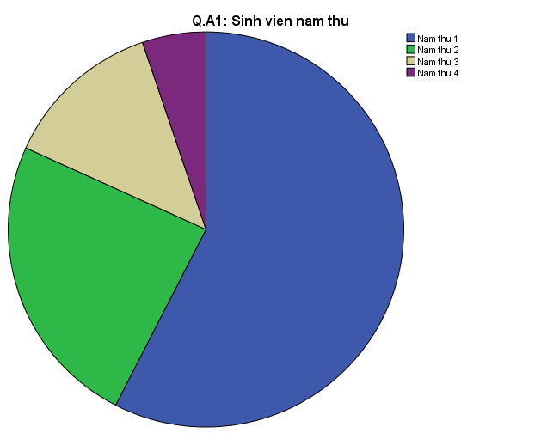
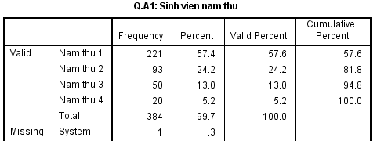
Thành phần tham gia: Khóa học

Slide 5
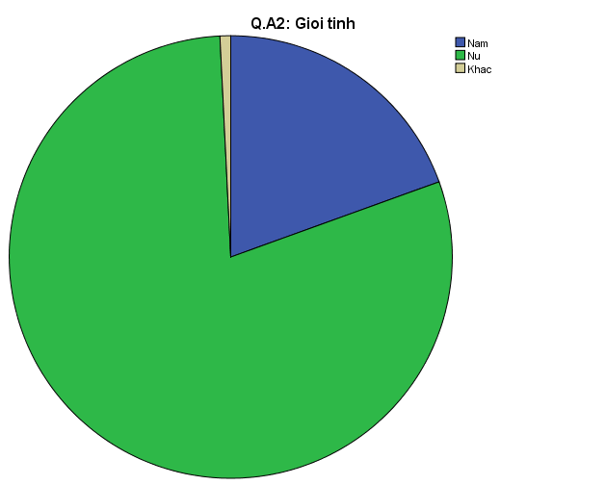
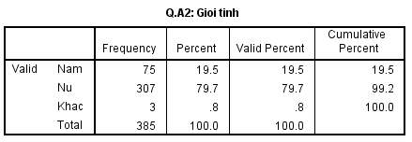
Thành phần tham gia: Giới tính

Slide 6
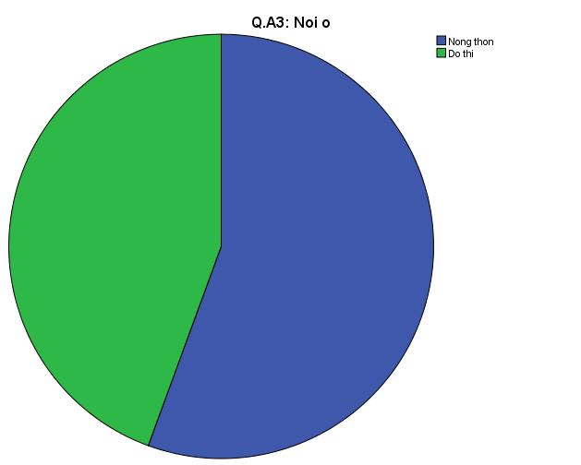
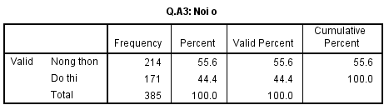
Thành phần tham gia: Nơi cư trú

Slide 7
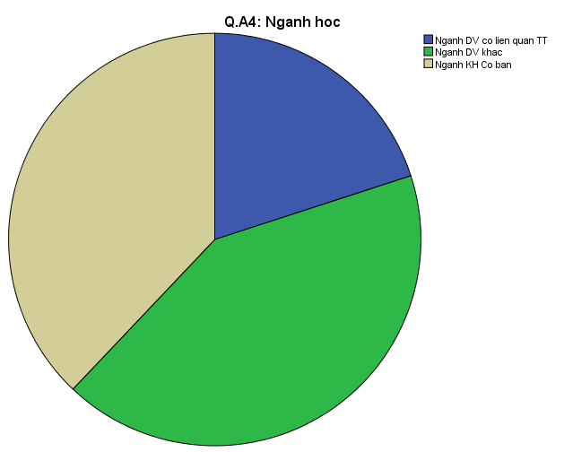
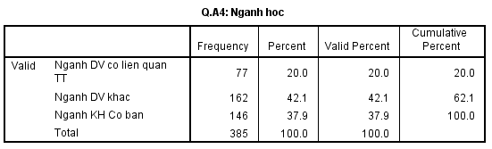
Thành phần tham gia: Ngành học

Slide 8
SV tự đánh giá NLS của bản thân

Slide 9
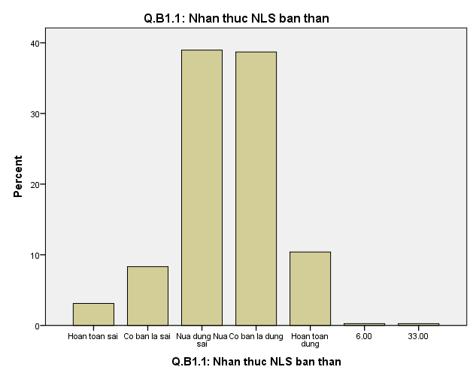
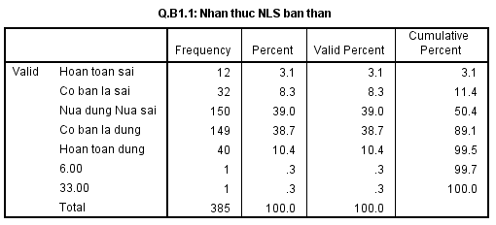
Mức độ tự nhận thức về NLS

Slide 10
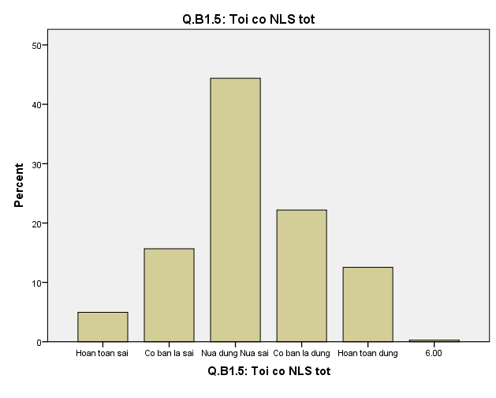
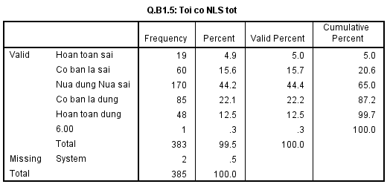
Tự đánh giá NLS tốt

Slide 11
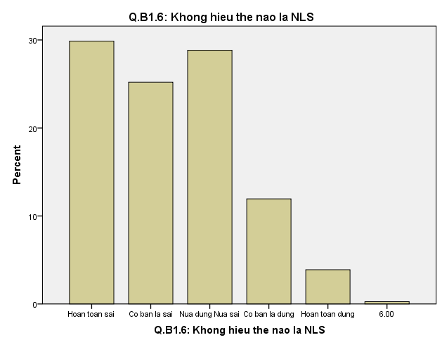
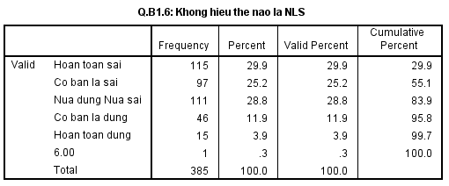
Không hiểu về NLS

Slide 12
SV đánh giá mức độ quan trọng của NLS

Slide 13
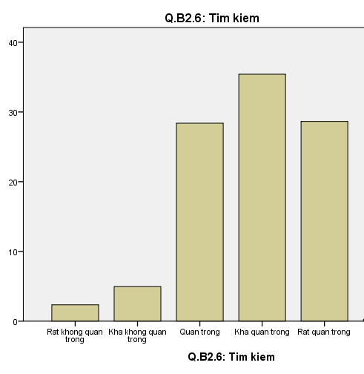
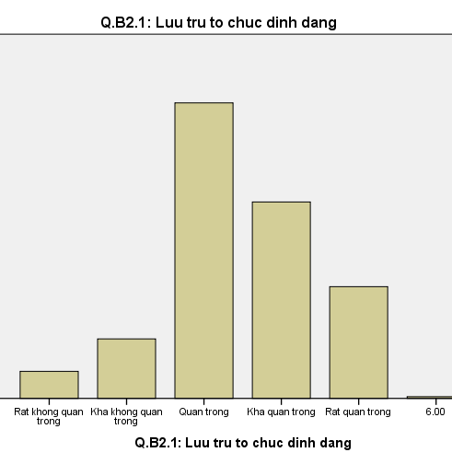
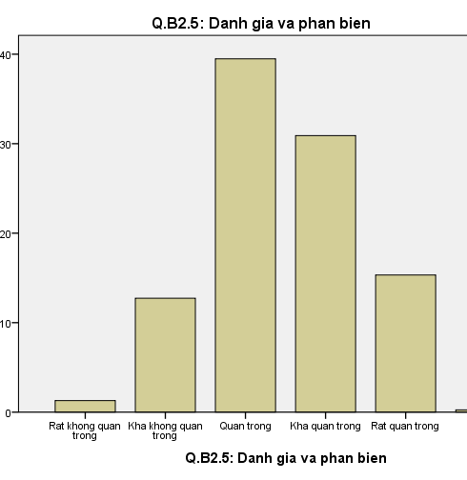
Mức độ quan trọng của NLS
Tìm kiếm thông tin
Đánh giá thông tin
Lưu trữ thông tin

Slide 14
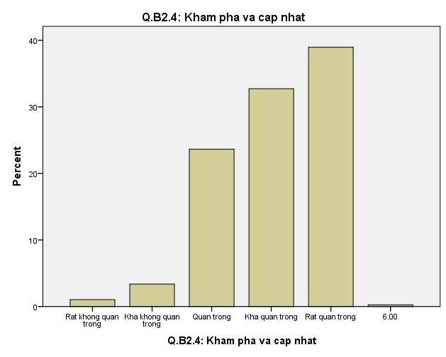
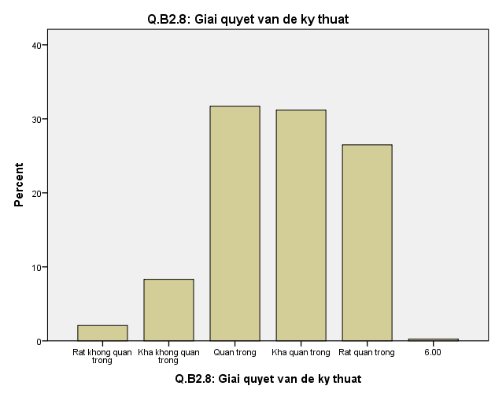
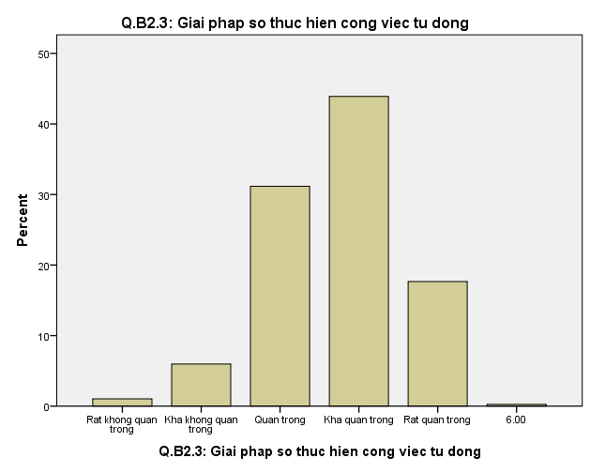
Mức độ quan trọng của NLS
Tự động hóa
Giải quyết vấn đề kỹ thuật
Khám phá và cập nhật công nghệ

Slide 15
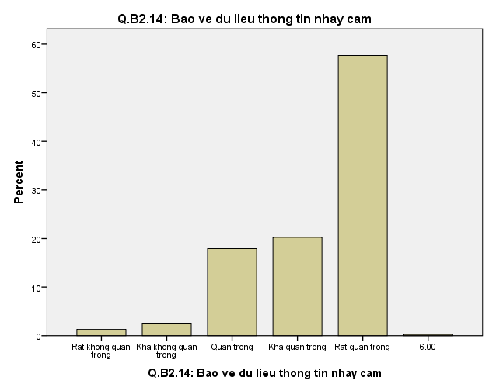
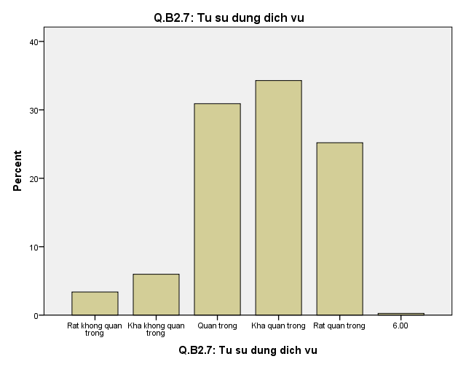
Mức độ quan trọng của NLS
Sử dụng dịch vụ số
Bảo vệ dữ liệu thông tin nhạy cảm

Slide 16
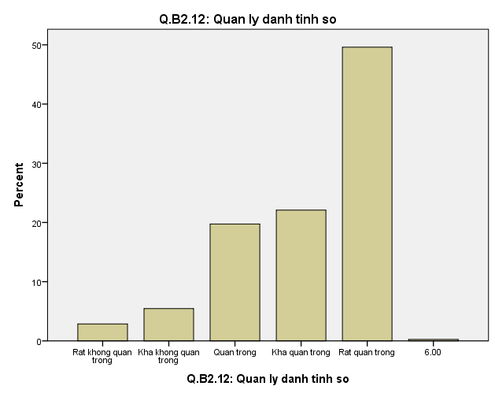
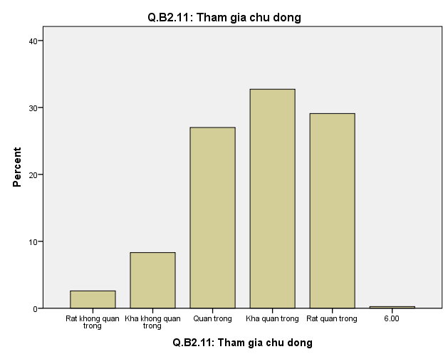
Mức độ quan trọng của NLS
Chủ động biểu đạt bản thân
Quản lý danh tính số

Slide 17
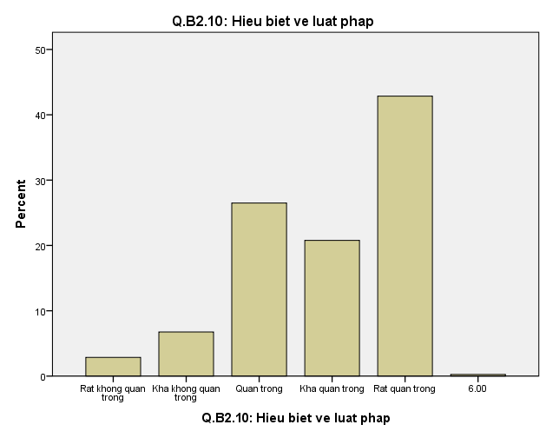
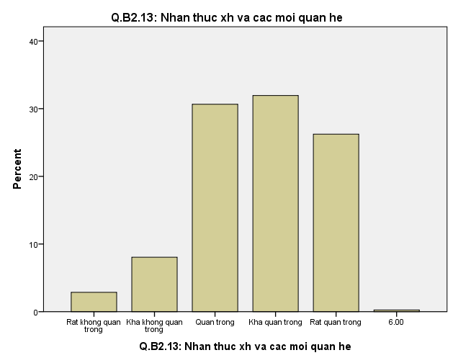
Mức độ quan trọng của NLS
Nhận thức xã hội và các mối quan hệ
Hiểu biết về pháp luật

Slide 18
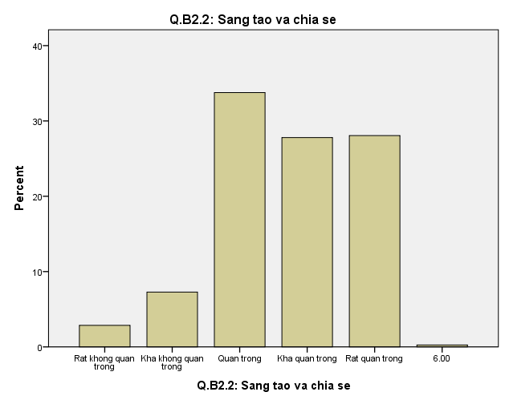
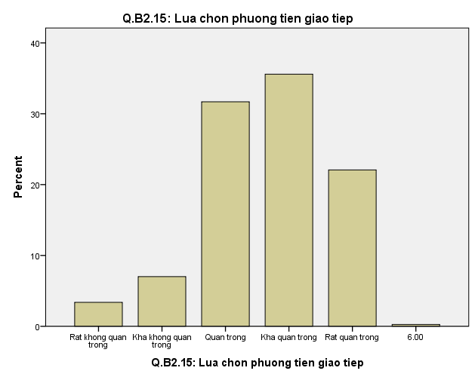
Mức độ quan trọng của NLS
Sáng tạo và chia sẻ nội dung
Giao tiếp với các đối tượng/nhóm người khác nhau

Slide 19
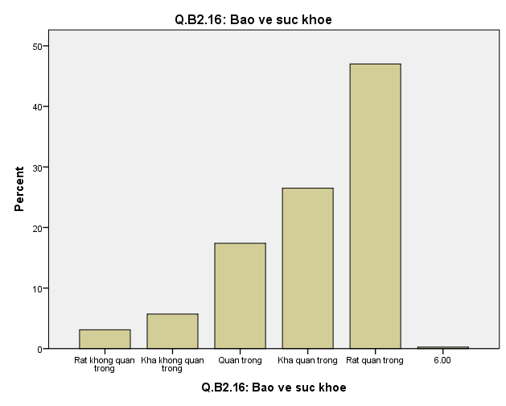
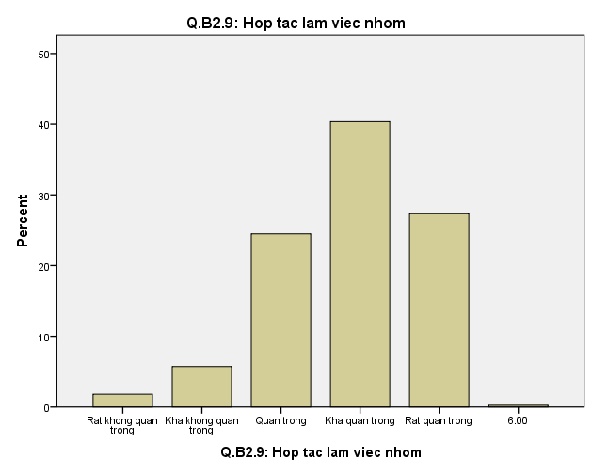
Mức độ quan trọng của NLS
Hợp tác, làm việc nhóm
Bảo vệ sức khỏe

Slide 20
Biểu hiện NLS của SV
Trải nghiệm sử dụng thiết bị số
Khai thác thông tin và dữ liệu
Trải nghiệm sử dụng MXH
Tạo lập nội dung số
An toàn và An sinh số
Học tập và phát triển số
Năng lực số phục vụ nghề nghiệp

Slide 21
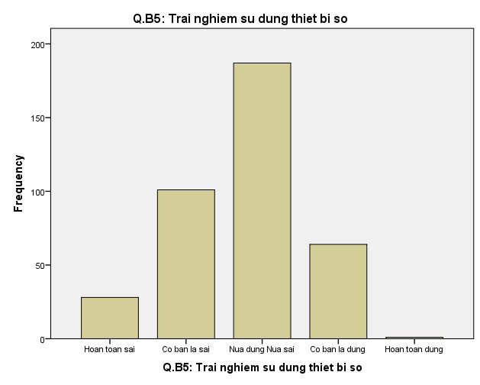
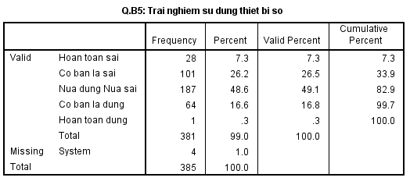
Trải nghiệm sử dụng thiết bị số

Slide 22
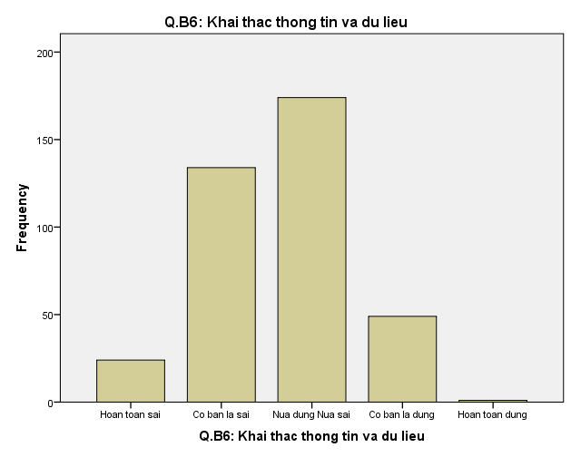
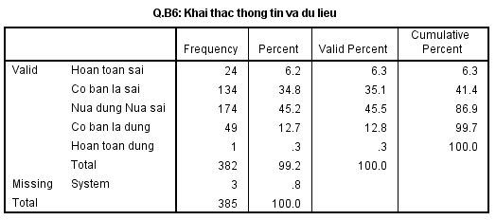
Khai thác thông tin và dữ liệu

Slide 23
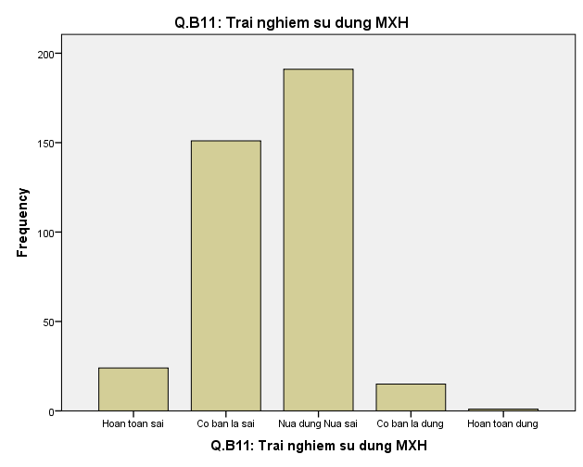
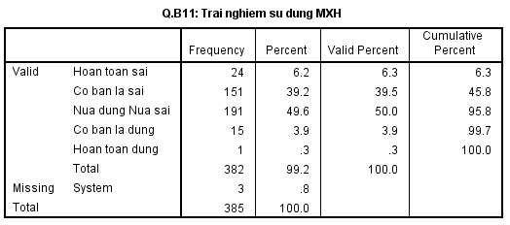
Trải nghiệm sử dụng MXH

Slide 24
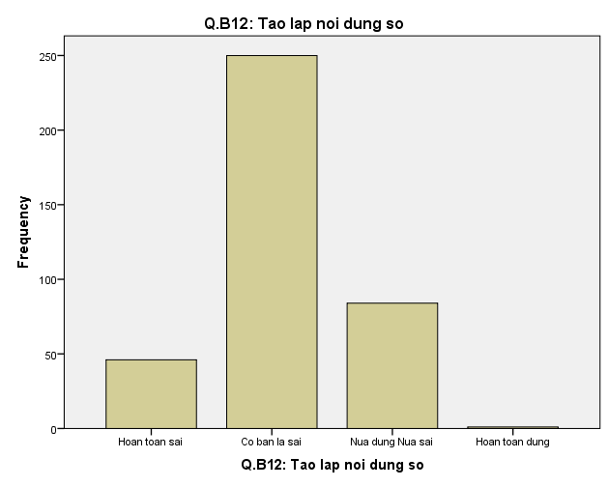
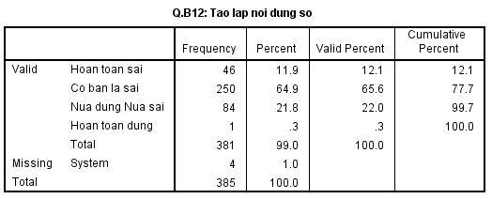
Tạo lập nội dung số

Slide 25
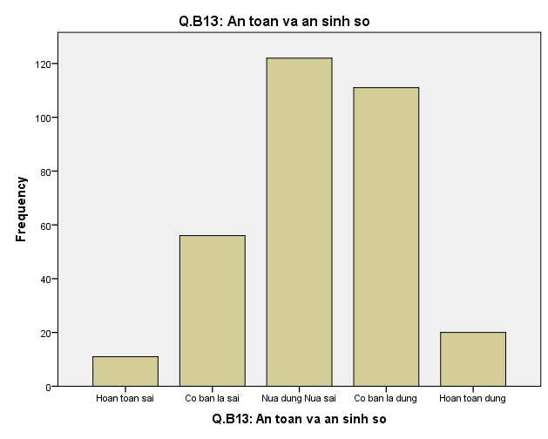
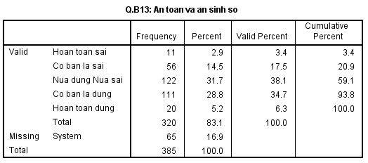
An toàn và An sinh số

Slide 26
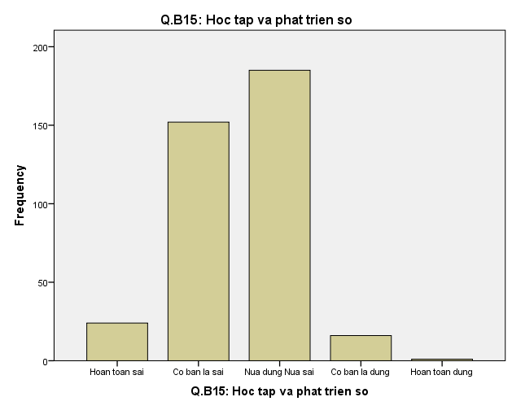
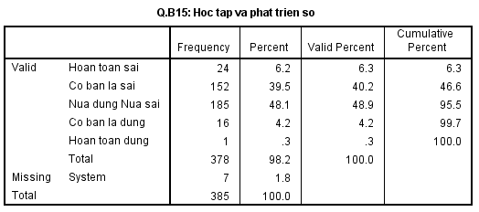
Học tập và phát triển số

Slide 27
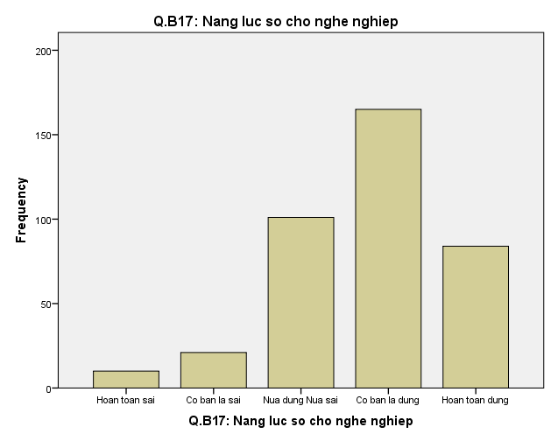
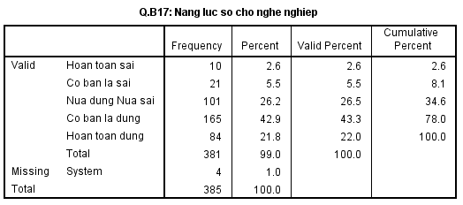
Năng lực số phục vụ nghề nghiệp

Slide 28
ĐÁNH GIÁ TƯƠNG QUAN

Slide 29
KẾT QUẢ
Khóa học:
  Trải nghiệm sử dụng MXH
  Năng lực số phục vụ cho nghề nghiệp
Giới tính:
  Khai thác thông tin và dữ liệu
  An toàn và an sinh số
  Học tập và phát triển số
Nơi cư trú:
  Trải nghiệm sử dụng MXH

